Slide 1

Comparing the performance of SARIMA and Facebook prophet models
for time seriesforecasting
Réalisé par :
AGJOUD Imad
ARAGOU Wassef
IMLOUL Douae
RACHIDI Widad
Encadré par :
M.LAMRANI Youssef

Slide 2



TABLE OF CONTENTS
Introduction
Préparation des données
Modélisation par SARIMA et Prophet
Comparaison
Conclusion

Slide 3

Introduction
Contexte
Objectif
Problèmatique

Slide 4

01
Contexte
La prévision des tendances dans les recherches en ligne joue un rôle crucial dans de nombreux domaines.. Ces prévisions permettent d'anticiper les besoins du public, de mieux cibler les campagnes publicitaires et de détecter les évolutions dans les centres d'intérêt globaux. À l'ère numérique, ces informations deviennent un levier stratégique pour prendre des décisions éclairées et s'adapter rapidement aux changements du marché.

Slide 5

02
Objectif
Ce projet vise à comparer les performances des modèles SARIMA et Prophet pour prédire les tendances de recherche du terme "Football" sur Google à l’échelle mondiale. L’objectif est d’évaluer leur capacité respective à capturer la saisonnalité et les tendances présentes dans les séries temporelles.

Slide 6
03
Problèmatique
Quelle méthode est la plus efficace pour capturer la saisonnalité et les tendances ?

Slide 7
Préparation des données
Visualisation
Stationarisation
Division

Slide 8
04
Division
Avant tout il faut diviser la série en partie apprentissage et partie test.
data=ts_split(serie,sample.out= 12)
train=data$train
test=data$test
ts_info(train)
ts_info(test)
Output
The train series is a ts object with 1 variable and 239 observations
Frequency: 12
Start time: 1 1
End time: 20 11
The test series is a ts object with 1 variable and 12 observations
Frequency: 12
Start time: 20 12
End time: 21 11

Slide 9
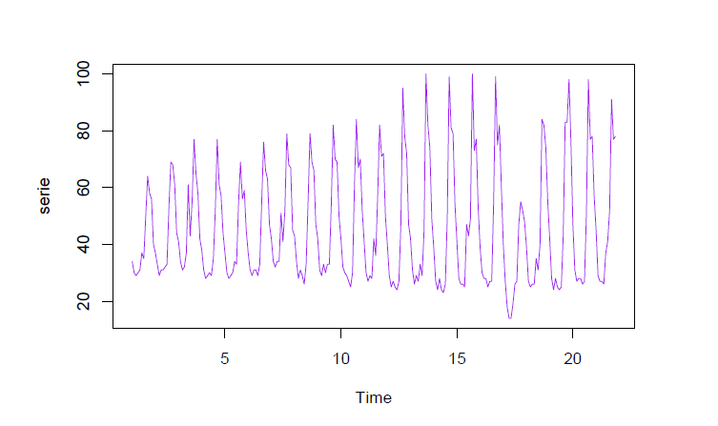
05
Visualisation
Représentation graphique de la série

Slide 10
06
Intérprétation
Périodicité annuelle :
Des pics réguliers sont observés chaque année, surtout autour de septembre.
Cette saisonnalité est liée au début de la Ligue des Champions de l'UEFA et des ligues nationales majeures (Premier League, La Liga, Serie A, etc.).
Les recherches augmentent en septembre en raison de l'intérêt des fans pour les équipes, les classements et les performances des joueurs au début de la saison.
Effets de la Coupe du Monde :
Tous les quatre ans, un pic encore plus important est visible, ce qui correspond aux années de la Coupe du Monde de la FIFA.
Cet événement majeur suscite un engouement mondial, ce qui entraîne une forte augmentation des recherches autour du football.

Slide 11
07
Intérprétation
Baisse après les événements majeurs :
On peut aussi remarquer que les recherches diminuent généralement après la fin des saisons et des compétitions majeures, ce qui traduit un intérêt saisonnier lié aux événements en cours.
Effet de la pandémie de COVID-19 en 2020 :
En 2020, une perturbation dans la tendance saisonnière habituelle est observée.
La pandémie de COVID-19 a entraîné l'annulation ou le report de nombreux événements sportifs, y compris les championnats de football et la Ligue des Champions.
Cela a causé une baisse d’intérêt et une diminution du volume de recherches en ligne pour le football pendant une partie de l'année.
Après la reprise des compétitions, l’intérêt a augmenté, mais la dynamique a été quelque peu altérée.

Slide 12
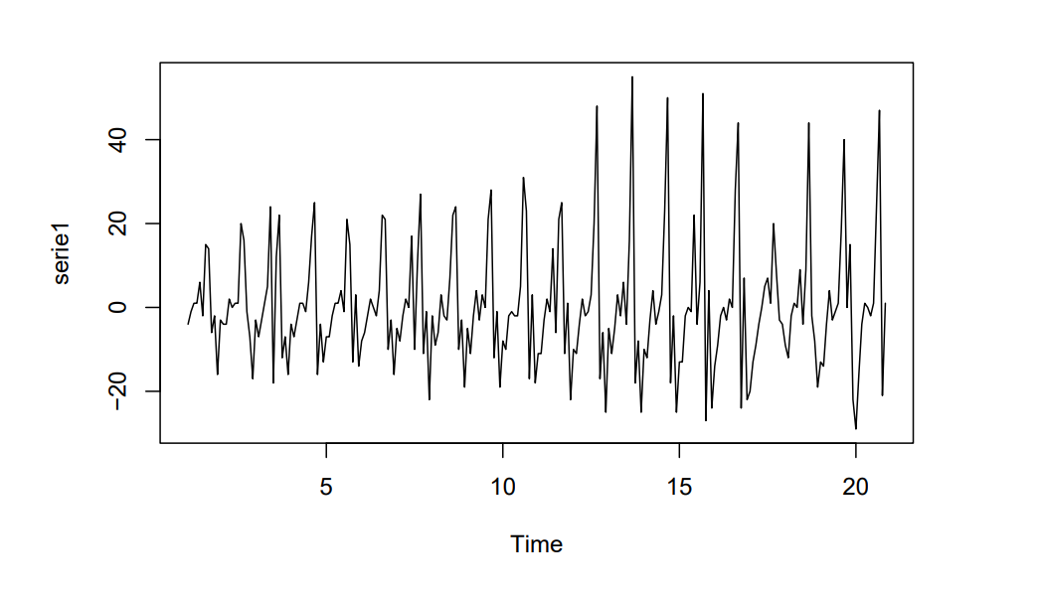
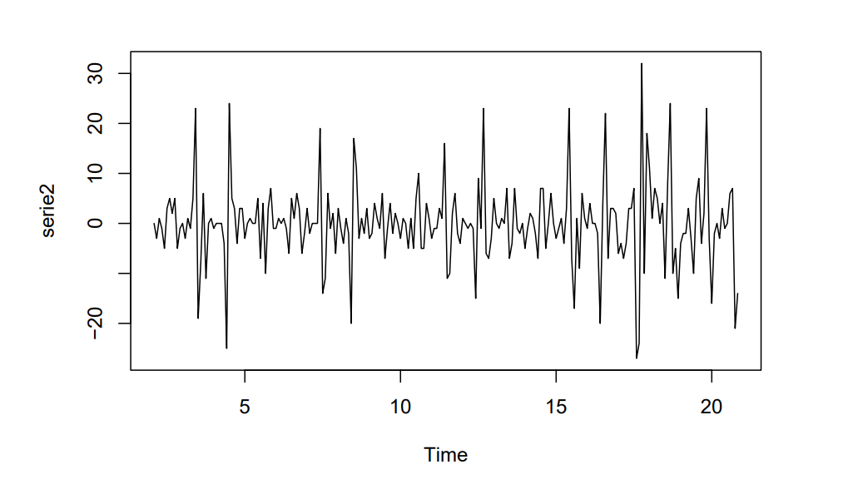
08
Stationnarisation
Différenciation
Représentation graphique après avoir appliquer une différenciation d'ordre 1 sur les données d'entraînement train et une différenciation supplémentaire sur serie1 avec un décalage de 12

Slide 13
09
Stationnarisation
Tests Statistiques (ADF,KPSS)
adf.test(serie2)
data: serie2
Dickey-Fuller = -7.6322, Lag order = 6, p-value = 0.01
alternative hypothesis: stationary
Interpretation
Le test Augmenté de Dickey-Fuller est utilisé pour tester si une série temporelle est stationnaire. L’hypothèse nulle de ce test est que la série possède une racine unitaire, ce qui signifie qu’elle est non stationnaire. L’hypothèse alternative est que la série est stationnaire. Comme la p-value de 0.01 est inférieure à 0.05, nous rejetons l’hypothèse nulle. Cela suggère que la série temporelle est stationnaire.

Slide 14
10
Stationnarisation
Tests Statistiques (ADF,KPSS)
kpss.test(serie2)
data: serie2
KPSS Level = 0.029421, Truncation lag parameter = 4, p-value = 0.1
Interpretation
Le test KPSS est utilisé pour vérifier la stationnarité de niveau. L’hypothèse nulle de ce test est que la série est stationnaire, tandis que l’hypothèse alternative est que la série est non stationnaire.
Comme la p-value de 0.1 est supérieure à 0.05, nous ne rejetons pas l’hypothèse nulle. Cela suggère que la série est stationnaire au niveau (ou du moins n’exhibe pas de tendance)

Slide 15
Modélisation
Modèle SARIMA
Modèle Prophet

Slide 16



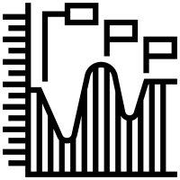
11
SARIMA
Le modèle SARIMA (Seasonal Autoregressive Integrated Moving Average) est une extension du modèle ARIMA, conçu pour prendre en compte la saisonnalité dans les séries temporelles.
AR (Auto-Régressive)
I (Integrated)
MA (Moyenne Mobile)
Saisonnalité

Slide 17
12
Auto-Régressif (AR)
Auto-Régressif (AR) désigne une composante du modèle où la valeur actuelle de la série chronologique dépend de ses valeurs passées. Cette relation est capturée par des coefficients appliqués aux valeurs décalées, permettant de modéliser la dépendance temporelle et les motifs récurrents.

Slide 18
13
I (Integrated)
Une composante qui applique une différenciation à la série pour la rendre stationnaire, c’est-à-dire sans tendance persistante, facilitant ainsi une prévision plus fiable.

Slide 19
14
Moyenne Mobile (MA)
Composante du modèle où la valeur actuelle dépend des erreurs passées, permettant de lisser les fluctuations et de capturer des variations aléatoires.

Slide 20
15
Saisonnalité
Ajustement intégré dans SARIMA pour capturer les motifs récurrents sur des intervalles réguliers, améliorant la précision dans les séries chronologiques avec des cycles saisonniers.

Slide 21

16
Représentation mathématique de SARIMA
La représentation mathématique du modèle SARIMA est la suivante :
AR
SAR
Différenciation Non Saisonnière
Différenciation Saisonnière
MA
SMA

Slide 22
17
Capacité de SARIMA à modéliser la saisonnalité et les tendances
SARIMA est particulièrement efficace pour capturer des schémas saisonniers réguliers grâce à l’ajout de paramètres spécifiques à la saisonnalité (P, D, Q, et m). En outre, il peut modéliser les tendances à long terme grâce à l’intégration (I) qui rend les données stationnaires en éliminant les variations dues à la tendance. Ce modèle est bien adapté aux séries temporelles présentant des cycles saisonniers récurrents, mais il peut être moins flexible dans les cas de saisonnalité complexe ou irrégulière.
SARIMA(p,d,q)(P,D,Q,s)

Slide 23
18
Proposition d’un modèle à la série d’apprentissage
Nous allons examiner les tracés ACF et PACF pour analyser les autocorrélations de la série temporelle, puis générer une grille de combinaisons de paramètres pour sélectionner un modèle ARIMA saisonnier. Les paramètres seront limités aux combinaisons dont la somme des ordres est inférieure ou égale à 6.
Ensuite, nous ajusterons un modèle ARIMA pour chaque combinaison sur les données d'entraînement et calculerons l'AIC pour chaque modèle afin d'identifier celui ayant l'AIC le plus bas. Enfin, nous ajusterons et afficherons le modèle avec les meilleurs paramètres.

Slide 24
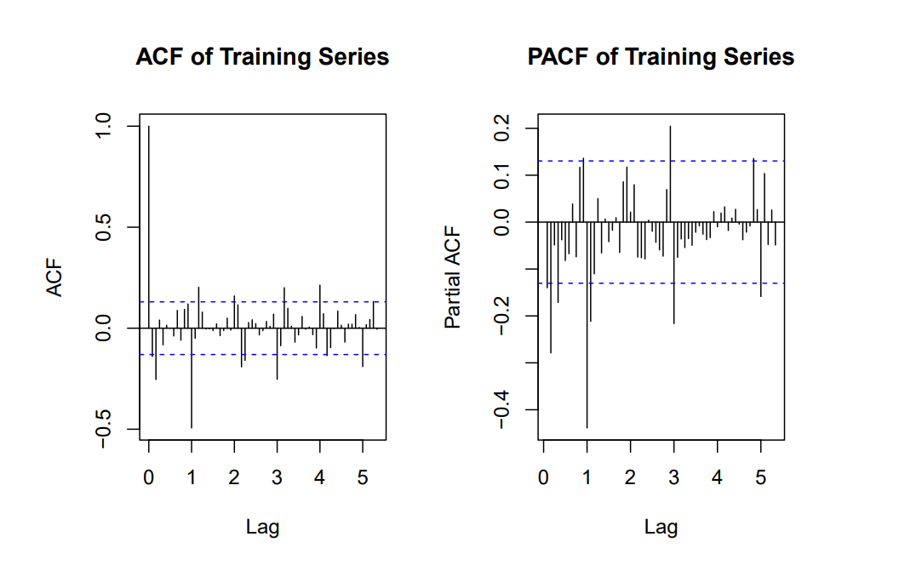
19
Résultat
Représentation graphique de ACF et PACF tests

Slide 25
20
Intérprétation
Le modèle ARIMA semble avoir bien ajusté les données, avec un coefficient AR significatif de 0.6011, un MA de -1.0000, et un MA saisonnier de -0.6967.
La variance résiduelle estimée est relativement faible (34.69), ce qui suggère un bon ajustement global du modèle aux données.
L’AIC de 1465 est utile pour la comparaison avec d’autres modèles ARIMA potentiels ; un modèle avec un AIC plus bas serait préféré.
Ce modèle est donc un candidat viable pour la modélisation de la série chronologique

Slide 26
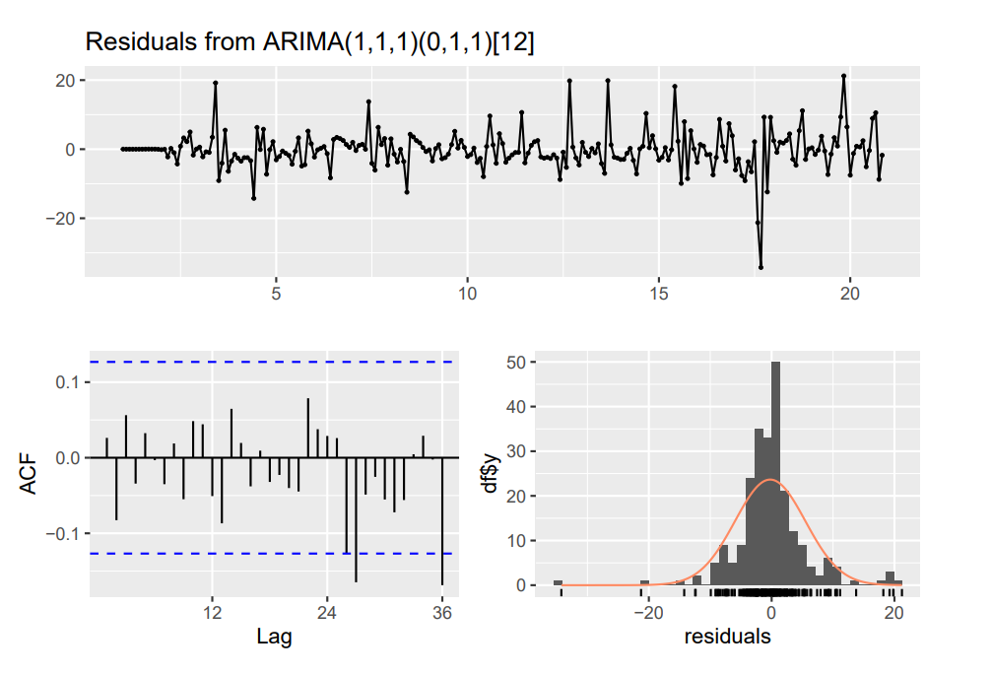
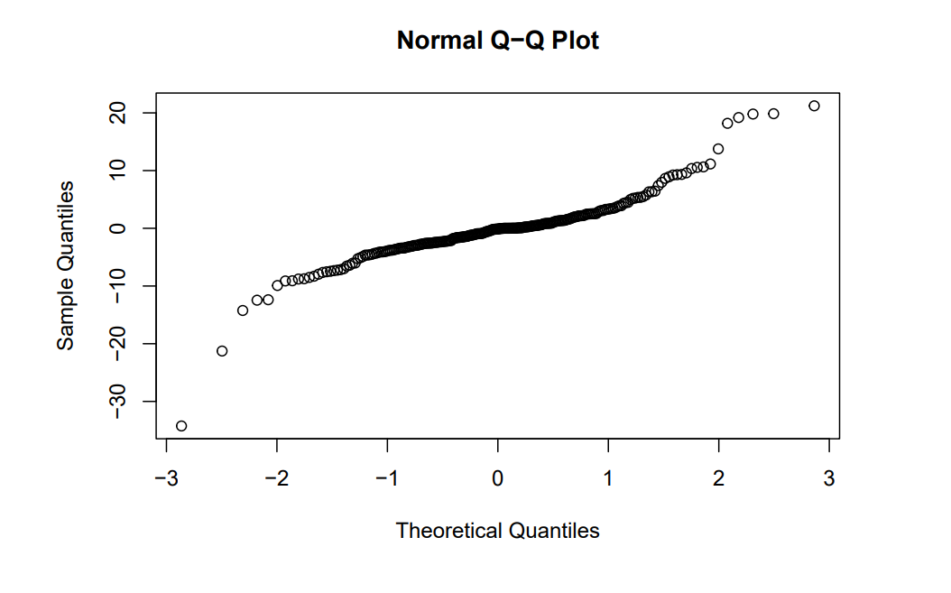
21
Résidus
Représentation graphique des résidus par le test de Ljung-Box et Jarque-Bera

Slide 27
22
Intérprétation
Test de Ljung-Box
Test de Jarque-Bera
Comme la p-value est élevée, nous acceptons l’hypothèse nulle, ce qui suggère que les résidus ne présentent pas d’autocorrélation significative. Le modèle ARIMA(1,1,1)(0,1,1)[12] semble bien ajusté, et il n’y a pas de dépendance résiduelle importante.
Comme la p-valuee est très faible, nous rejetons l’hypothèse nulle, ce qui signifie que les résidus ne suivent pas une distribution normale. Il peut y avoir des problèmes de symétrie ou de kurtosis dans les résidus, suggérant que les résidus ne sont pas parfaitement normaux.

Slide 28
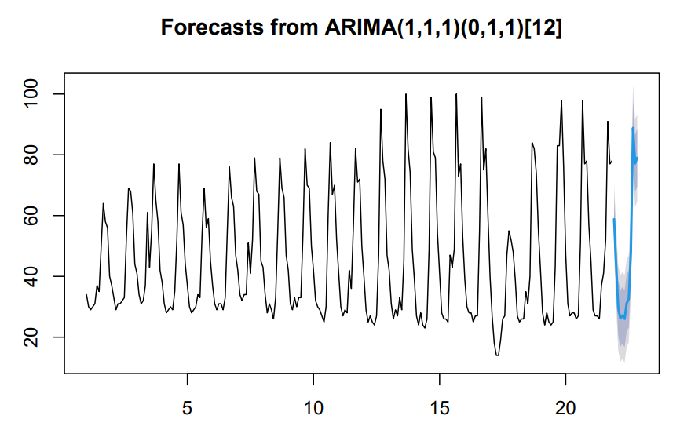
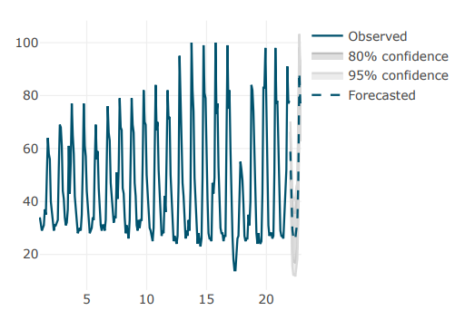
23
Estimation du modèle avec la série entière
Représentation graphique FORECAST pour ARIMA(1,1,1)(0,1,1)[12]

Slide 29
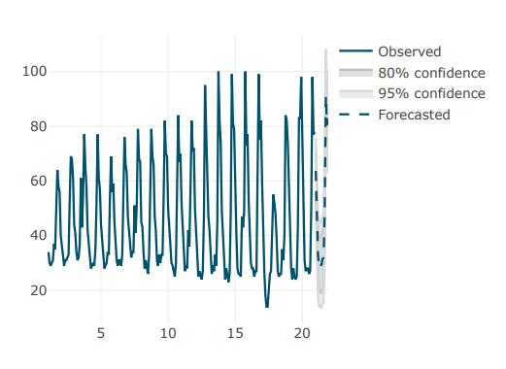
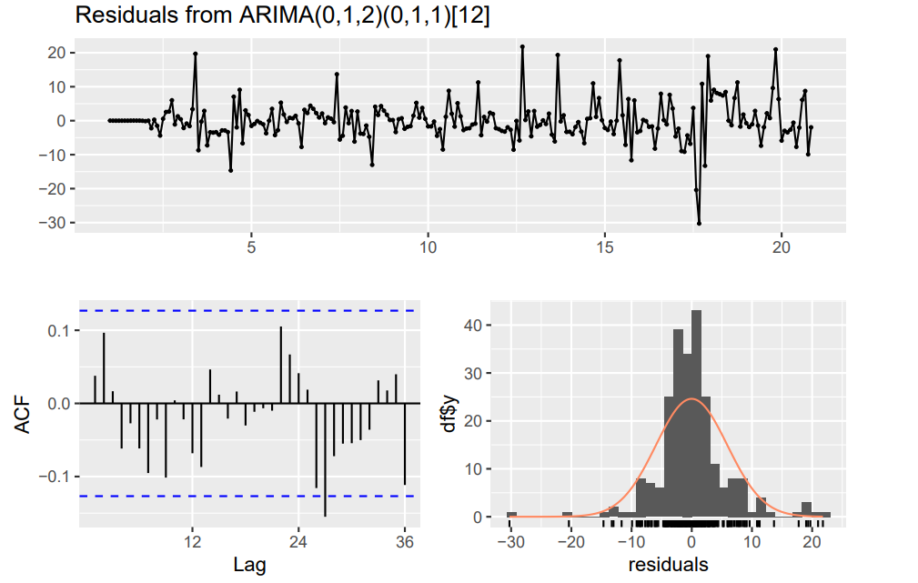
24
Estimation du modèle avec auto_ARIMA
Représentation graphique FORECAST pour ARIMA(0,1,2)(0,1,1)[12] et ses résidus

Slide 30
25
Intérprétation
En comparaison avec les résultats précédents, les performances sur l’ensemble de test semblent légèrement améliorées en termes de RMSE (4.50 contre 4.96) et MAPE (9.43 contre 7.54), mais les autres indicateurs comme le ME et le MAE montrent des résultats assez similaires ou légèrement moins bons.
Les résultats actuels montrent une légère amélioration en termes de précision sur l’ensemble de test (RMSE et MAPE), mais l’autocorrélation résiduelle dans les résultats de test indique qu’il y a encore des améliorations possibles.

Slide 31

26
Facebook Prophet
Facebook Prophet est un modèle de prévision conçu pour traiter des séries temporelles avec des tendances non linéaires, de la saisonnalité multiple, et des effets ponctuels.
Parmi ses avantages principaux, Prophet se distingue par sa simplicité d’utilisation, son robustesse face aux données manquantes et sa capacité à gérer des anomalies.

Slide 32
27
Équation mathématique du modèle Prophet
L’équation du modèle Prophet est la suivante :
La prèvision
La tendance
La saisonnalité
jours fériés
l’erreur

Slide 33
28
Capacité de Prophet à modéliser la saisonnalité et les tendances
Facebook Prophet modélise efficacement la saisonnalité et les tendances en décomposant la série temporelle en trois composantes : tendance, saisonnalité et les jours fériés.. Il capture les tendances non linéaires avec des points de rupture ajustables et gère plusieurs types de saisonnalité (annuelle, hebdomadaire, quotidienne), tout en permettant d’ajouter des cycles personnalisés.

Slide 34
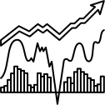

29
Capacité de Prophet à modéliser la saisonnalité et les tendances
Tendance
Saisonnalité
Jour férier

Slide 35
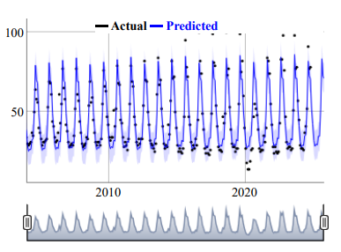
30
Visualisation
On a préparé un dataframe pour Prophet, ajusté un modèle sans saisonnalités hebdomadaires ni journalières, créé des prévisions sur 12 mois, affiché un aperçu des résultats et visualisé les prévisions avec `dyplot.prophet`.
Ce graphique montre les valeurs prévisionnelles de Recherche, où les points noirs représentent les données originales, la ligne bleue foncée représente la valeur prédite (yhat), et la zone bleu clair indique les valeurs yhat_upper et yhat_lower.

Slide 36
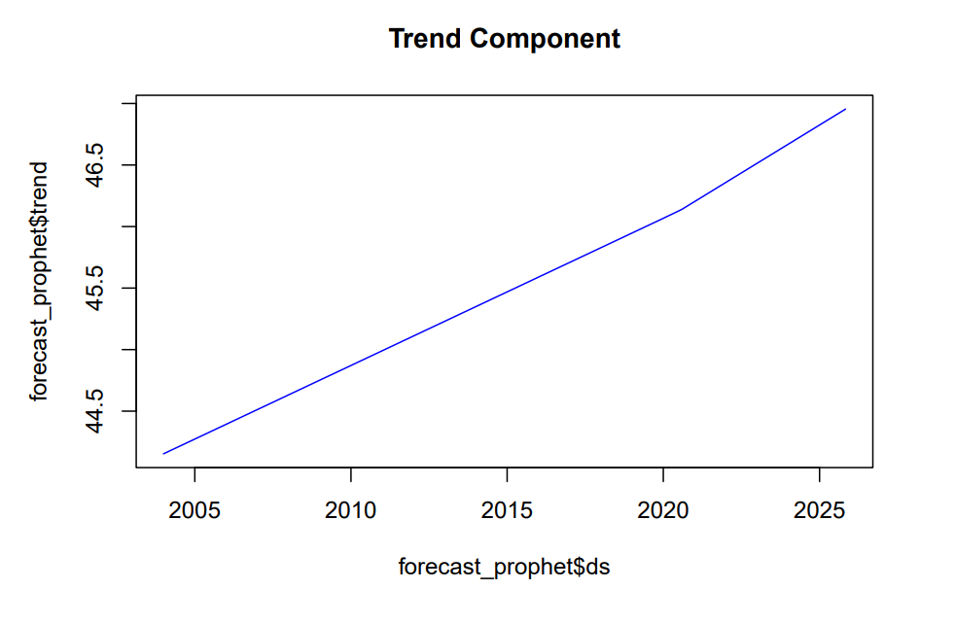
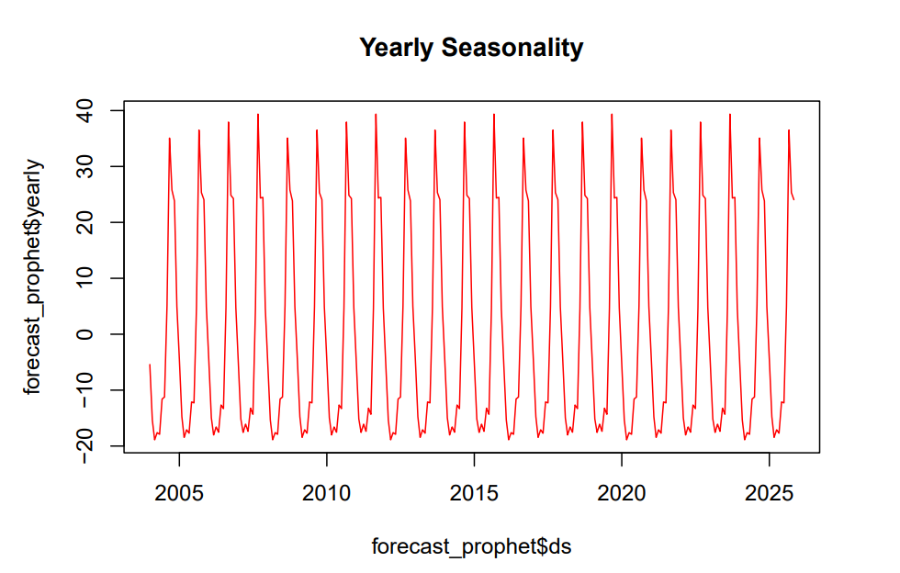
31
Résidus
Représentation graphique qui montre la tendance du jeu de données, indiquant que les recherches ont augmenté au fil du temps.
Représentation graphique qui montre la saisonnalité du jeu de données sur une période annuelle et indique que les recherches atteignent un maximum en septembre.

Slide 37
Comparaison des résultats
Métrique d’évaluation
Forces et faiblesses

Slide 38
32
Les métriques d'évaluation
MSE (Mean Squared Error) : Moyenne des carrés des écarts entre les valeurs prédites et les valeurs réelles, mesurant l'erreur quadratique moyenne.
RMSE (Root Mean Squared Error) : Racine carrée du MSE, fournissant une mesure de l'erreur en gardant les unités des valeurs d'origine.
MAE (Mean Absolute Error) : Moyenne des valeurs absolues des écarts entre les valeurs prédites et réelles, mesurant l'erreur absolue moyenne.
MAPE (Mean Absolute Percentage Error) : Moyenne des erreurs absolues en pourcentage par rapport aux valeurs réelles, indiquant l'erreur moyenne en termes relatifs.
MASE (Mean Absolute Scaled Error) : Erreur absolue moyenne divisée par l'erreur moyenne d'un modèle de base naïf, permettant de comparer la précision de modèles différents.
MPE (Mean Percentage Error) : Moyenne des erreurs en pourcentage, pouvant indiquer le biais directionnel des prédictions par rapport aux valeurs réelles.

Slide 39
33
Comparaison des métriques des 2 modèles
MSE (Mean Squared Error):
SARIMA : 13.87
•Prophet : 52.93
Le MSE est une mesure de l’erreur quadratique moyenne entre les valeurs observées et les prévisions. Un MSE plus faible est préférable. Ici, SARIMA a un MSE beaucoup plus faible, ce qui suggère que le modèle SARIMA a des erreurs de prédiction plus petites en moyenne comparé à Prophet.
RMSE (Root Mean Squared Error):
SARIMA : 3.72
Prophet : 7.28
Le RMSE est la racine carrée du MSE et est également utilisé pour mesurer la magnitude des erreurs. Une valeur plus faible est meilleure. SARIMA a un RMSE inférieur, ce qui indique que les prévisions de SARIMA sont plus précises en termes d’écart par rapport aux valeurs réelles que celles de Prophet.

Slide 40
34
Comparaison des métriques des 2 modèles
MAE (Mean Absolute Error):
SARIMA : 2.54
Prophet : 5.08
Le MAE mesure l’erreur absolue moyenne, c’est-à-dire la différence moyenne entre les valeurs observées et les prévisions. Moins l’erreur est élevée, mieux c’est. Ici encore, SARIMA surpasse Prophet, car il produit une erreur absolue plus faible en moyenne.
MPE (Mean Percentage Error):
SARIMA : -5.40%
Prophet : 2.67%
Le MPE mesure l’erreur en pourcentage, où une valeur proche de 0% est idéale. Une valeur négative indique une tendance à sous-estimer, tandis qu’une valeur positive indique une tendance à surestimer les prévisions. SARIMA sous-estime légèrement la série temporelle, tandis que Prophet a tendance à surestimer.

Slide 41
35
Comparaison des métriques des 2 modèles
MAPE (Mean Absolute Percentage Error):
SARIMA : 5.89%
Prophet : 12.27%
Le MAPE est un indicateur de l’erreur en pourcentage absolu. Un MAPE plus bas indique une meilleure performance du modèle. SARIMA a un MAPE beaucoup plus bas que Prophet, ce qui indique que SARIMA génère des prévisions plus précises (en pourcentage de l’erreur absolue) que Prophet.
MASE (Mean Absolute Scaled Error):
SARIMA : 2.54 • Prophet : 0.50 • Le MASE est une métrique qui permet de comparer un modèle par rapport à un modèle de référence (par exemple, un modèle naïf). Un MASE inférieur à 1 indique que le modèle est meilleur que le modèle naïf. Prophet a un MASE inférieur à 1, ce qui signifie qu’il est plus performant que le modèle de base, tandis que SARIMA, avec un MASE plus élevé, n’est pas aussi bon comparé à un modèle de référence naïf.

Slide 42
36
Analyse qualitative des deux approches
SARIMA semble mieux fonctionner pour cette série temporelle particulière, car il a un MSE, un RMSE, un MAE, un MAPE plus bas que Prophet, ce qui signifie que ses prévisions sont plus précises et qu’il fait moins d’erreurs.
Prophet, bien que plus simple à utiliser et plus adapté à la prise en compte des effets saisonniers et des jours fériés, semble avoir de plus grandes erreurs en termes absolus et relatifs pour cette série temporelle, ce qui peut indiquer qu’il n’est pas aussi bien adapté à ce jeu de données particulier.

Slide 43
37
CONCLUSION
En conclusion, l'utilisation des modèles SARIMA et Prophet a permis de modéliser et de prévoir efficacement la tendance et la saisonnalité des données de Recherche. Chaque modèle offre des perspectives uniques : SARIMA excelle dans la capture des dépendances saisonnières explicites, tandis que Prophet est plus flexible pour gérer les irrégularités et les tendances changeantes, ce qui permet de choisir l'approche la plus adaptée selon les besoins d'analyse et de prévision.

Slide 44

Merci pour votre attention !

